Slide 1
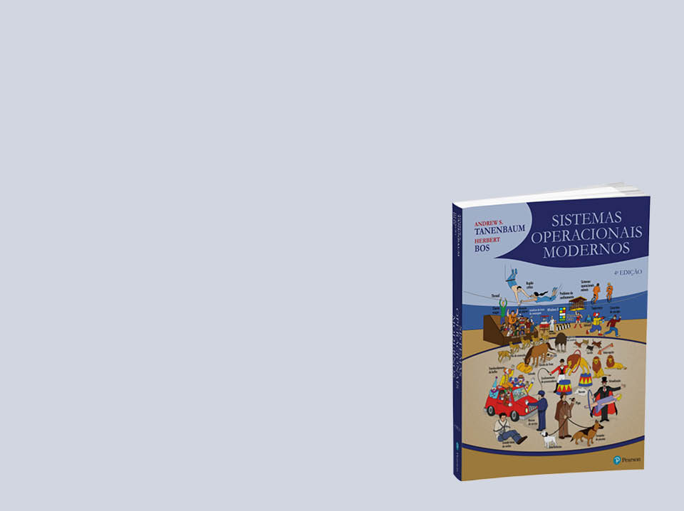
Capítulo 7: Virtualização e a nuvem
slide 1
© 2016 Pearson. Todos os direitos reservados.

Slide 2
História
Década de 1960: IBM realizou experiências com dois hipervisores desenvolvidos independentemente (SIMMON e CP-40).
CP-40 ---> CP-67 ---> CP/CMS ---> VM/370.
Anos de 1970: nascimento do UNIX, Ethernet, Cray-1, Microsoft e Apple.
1974: Gerald Popek e Robert Goldberg publicaram um estudo seminal que listava exatamente quais condições uma arquitetura de computadores deveria satisfazer a fim de dar suporte à virtualização de maneira eficiente.

Slide 3
História
Década de 1990: pesquisadores na Universidade de Stanford desenvolveram um novo hipervisor com o nome Disco e seguiram para fundar a VMware.
1999: VMware introduziu a sua primeira solução de virtualização para o x86 e vieram outros produtos (Xen, KVM, VirtualBox, Hyper-V, Parallels). A virtualização tornou-se popular com as massas, mas não era uma novidade.

Slide 4
Exigências para a virtualização
O ideal é que as máquinas virtuais inicializem como máquinas reais e seja possível instalar sistemas operacionais arbitrários nelas, exatamente como podemos fazer nos hardwares reais. Essa tarefa cabe ao hipervisor, que deve garantir segurança, fidelidade e eficiência.
É seguro executar as instruções considerando uma de cada vez em um interpretador e realizar exatamente o que é necessário para aquela instrução.
Uma máquina será virtualizável somente se suas instruções sensíveis forem um subconjunto das instruções privilegiadas.

Slide 5
Exigências para a virtualização
Antes de 2005, os hipervisores não executavam o sistema operacional hóspede original. Em vez disso, eles reescreviam parte do código durante a execução para substituir instruções problemáticas com sequências de código seguras que emulavam a instrução original.
Paravirtualização: bem diferente da virtualização completa, nunca busca apresentar uma máquina virtual que pareça exatamente igual ao hardware subjacente. Em vez disso, apresenta uma interface de software semelhante a uma máquina que expõe explicitamente o fato de que se trata de um ambiente virtualizado. O problema é que o hóspede tem de estar ciente do API da máquina virtual. Isso significa que ela deve ser customizada explicitamente para o hipervisor.

Slide 6
Hipervisores tipo 1 e tipo 2
Tipo 1: é como um sistema operacional. O seu trabalho é dar suporte a múltiplas cópias do hardware real, chamadas máquinas virtuais, similares aos processos que um sistema operacional normal executa.
Tipo 2: depende de outro sistema operacional para alocar e escalonar recursos, de maneira bastante similar a um processo regular. Ainda finge ser um computador completo com uma CPU e vários dispositivos.
O sistema operacional executando sobre o hipervisor em ambos os casos é chamado de sistema operacional hóspede.

Slide 7
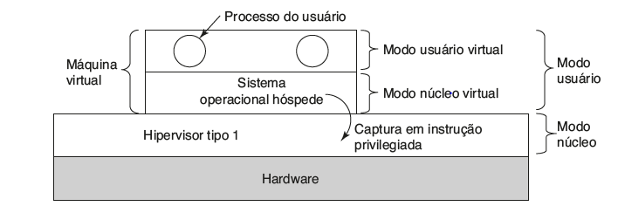
Técnicas para virtualização eficiente
Quando o sistema operacional hóspede executa uma instrução que é permitida somente quando a CPU está de fato em modo núcleo, em CPUs sem VT, a instrução falha e o sistema operacional cai. Em CPUs com VT, quando o sistema operacional hóspede executa uma instrução sensível, ocorre uma captura para o hipervisor:

Slide 8
Técnicas para virtualização eficiente
Os hipervisores funcionam mesmo em um hardware invirtualizável: instruções sensíveis no núcleo hóspede são substituídas por chamadas a rotinas que emulam essas instruções.
Nenhuma instrução sensível emitida pelo sistema operacional hóspede jamais é executada diretamente pelo verdadeiro hardware. Elas são transformadas em chamadas pelo hipervisor, que então as emula.
Alguns hipervisores tipo 1 (e tipo 2) realizam tradução binária por questões de desempenho, embora o software vá executar corretamente sem elas.

Slide 9
Virtualização da memória
O suporte à memória virtual é basicamente um mapeamento de páginas no espaço de endereçamento virtual para as páginas da memória física. Esse mapeamento é definido por tabelas de páginas (em múltiplos níveis). Em geral, o mapeamento é colocado para funcionar fazendo que o sistema operacional estabeleça um registro de controle na CPU que aponte para a tabela de página no nível mais alto. A virtualização complica muito o gerenciamento de memória.
Em geral, para cada máquina virtual o hipervisor precisa criar uma tabela de página sombra (shadow page table) que mapeie as páginas virtuais usadas pela máquina virtual para as páginas reais que o hipervisor lhe deu.

Slide 10
Virtualização da memória
Faltas de páginas induzidas pelo hóspede: faltas de páginas “normais” que são causadas por programas hóspedes que acessam uma página que foi paginada da RAM.
Faltas de páginas induzidas pelo hipervisor: relacionadas a assegurar que as tabelas de páginas sombras e as tabelas de páginas do hóspede estejam em sincronia.
Faltas de páginas são sempre caras, mas isso é especialmente verdadeiro em ambientes virtualizados, pois eles levam às chamadas saídas para VM (VM exit). Uma saída para VM é uma situação na qual o hipervisor recupera o controle.

Slide 11
Suporte de hardware para tabelas de páginas
aninhadas
O hardware “caminha” pelas tabelas de páginas para encontrar o endereço físico que corresponda ao endereço virtual. Acrescentar máquinas virtuais simplesmente acrescenta um mapeamento extra.
Hipervisores não precisam mais mapear a tabela de página do hóspede como somente de leitura e podem se livrar do tratamento de tabela de página sombra. Além disso, quando alterna entre máquinas virtuais, ele apenas muda esse mapeamento, da mesma maneira que um sistema operacional muda o mapeamento quando alterna entre processos.

Slide 12
Recuperando a memória
É particularmente importante recuperar a memória caso ocorra uma sobrealocação (overcommit), onde o hipervisor finge que o montante total de memória para todas as máquinas virtuais combinadas é maior do que o montante total de memória física presente no sistema.
No caso da escassez de memória, o hipervisor pode paginar para fora algumas das páginas da máquina virtual, da mesma maneira que um sistema operacional poderia paginar para fora algumas das páginas de aplicação. O problema dessa abordagem é que o hipervisor não faz ideia de quais páginas são as mais valiosas para o hóspede. É muito provável que elimine as páginas erradas.
Uma solução comum é usar um truque conhecido como ballooning.

Slide 13
Virtualização de E/S
MMU de E/S existe em formas e formatos diferentes para muitas arquiteturas de processadores.
A MMU de E/S usa tabelas de páginas para mapear um endereço de memória que um dispositivo quer usar (o endereço do dispositivo) para um endereço físico. Em um ambiente virtual, o hipervisor pode estabelecer as tabelas de páginas de tal maneira que um dispositivo realizando DMA não irá pisotear a memória que não pertence à máquina virtual para a qual ele está trabalhando.
A passagem direta do dispositivo (device pass through) permite que o dispositivo físico seja designado diretamente para uma máquina virtual em particular.

Slide 14
Virtualização de E/S
O isolamento de dispositivo assegura que um dispositivo designado a uma máquina virtual possa acessar diretamente aquela máquina virtual sem atrapalhar a integridade dos outros hóspedes.
Ter uma MMU de E/S também ajuda dispositivos de 32 bits a acessar memórias acima de 4 GB.
A virtualização de E/S é uma área na qual hipervisores tipo 2 têm uma vantagem prática sobre hipervisores tipo 1: o sistema operacional hospedeiro contém os drivers de dispositivo para todos os dispositivos de E/S esquisitos e maravilhosos ligados ao computador.

Slide 15
Virtualização de E/S
A virtualização de E/S de raiz única (SR-IOV — Single root I/O virtualization) nos permite passar ao longo do envolvimento do hipervisor na comunicação entre o driver e o dispositivo.
Dispositivos que suportam SR-IOV proporcionam um espaço de memória independente, interrupções e fluxos de DMA para cada máquina virtual que a usa.
SR-IOV permite que os dispositivos sejam virtualizados em (até) centenas de funções virtuais que enganam as máquinas virtuais para acreditarem que são as únicas proprietárias de um dispositivo.

Slide 16
Aplicações virtuais
Máquinas virtuais oferecem uma solução interessante para um problema que há muito incomoda os usuários, especialmente usuários de software de código aberto: como instalar novos programas aplicativos.
Os clientes recebem um pacote completo que funciona de verdade, completamente independente de qual sistema operacional eles estejam executando e de que outros softwares, pacotes e bibliotecas eles tenham instalado. Essas máquinas virtuais “compactadas” são muitas vezes chamadas de aplicações virtuais.

Slide 17
Máquinas virtuais em CPUs com múltiplos núcleos
Deduplicação: técnica relativamente comum em sistemas de armazenamento, mas agora está aparecendo na virtualização também. No Disco, ela ficou conhecida como compartilhamento transparente de páginas (que exige modificações de acordo com o hóspede), enquanto o VMware a chama de compartilhamento de páginas baseado no conteúdo (que não exige modificação alguma).
Se máquinas virtuais podem compartilhar a memória, um único computador torna-se um multiprocessador virtual.
Os softwares atuais não podem lidar com a ideia do programador determinando quantas CPUs são necessárias, se eles devem ser um multicomputador ou um multiprocessador e como os núcleos mínimos de um tipo ou outro se encaixam no quadro.

Slide 18
Questões de licenciamento
Alguns softwares são licenciados em uma base por CPU, especialmente aqueles para empresas.
Muitos vendedores de softwares ficam de certa maneira inseguros a respeito do contrato estabelecido entre a empresa e a utilização do programa. Em alguns casos, vendedores de softwares colocam uma cláusula explícita na licença proibindo a licença de executar o software em uma máquina virtual ou em uma máquina virtual não autorizada.

Slide 19
Nuvens
Existem muitas nuvens. Algumas são públicas e estão disponíveis para qualquer um disposto a pagar pelo uso desses recursos; outras são de uma organização. Diferentes nuvens oferecem diferentes coisas.
Características: serviço automático de acordo com a demanda, acesso amplo pela rede, pooling de recursos, elasticidade rápida, serviço mensurado.
A mesma nuvem pode executar sistemas operacionais diferentes, possivelmente no mesmo hardware.
Consolidar os recursos de computação em um pequeno número de lugares beneficia-se de uma economia de escala.

Slide 20
Migração de máquina virtual
O que acontece se uma máquina precisar de manutenção (ou mesmo substituição) enquanto ela está executando uma grande quantidade de máquinas importantes? O que as soluções de virtualização modernas oferecem é algo conhecido como migração viva (live migration). Em outras palavras, eles movem a máquina virtual enquanto ela ainda é operacional.
Migração de memória com pré-cópia: páginas da memória são copiadas enquanto a máquina ainda está servindo solicitações. Lembre-se que uma página pode ser modificada após já ter sido copiada.
Embora ainda exista uma pausa, ela é tão breve que as aplicações em geral não são afetadas.

Slide 21
Estudo de caso: VMware
Desde 1999, a VMware, Inc., tem sido a provedora comercial líder de soluções de virtualização com produtos para computadores de mesa, servidores, nuvem e agora até telefones celulares. Ela provê não somente hipervisores, mas também o software que gerencia máquinas virtuais em larga escala.

Slide 22
Pesquisas sobre a virtualização e a nuvem
A conferência Virtual Execution Environments (VEE) concentra-se na virtualização no sentido mais amplo.
O ACM Symposium on Cloud Computing (SOCC) é um dos melhores foros sobre computação na nuvem.
Com tantos centros de processamento de dados usando hoje a tecnologia de virtualização, as redes conectando essas máquinas também são um tópico importante de pesquisa.
Uma área empolgante com muitas pesquisas interessantes é a virtualização aninhada.

